Slide 1

HOME
WORK
课后作业-文字
请用“图案填充文字” 的方法
做一个PPT过渡页，文字&图片可任意选择
作图经供参考，动手做吧~~

Slide 2
HOME
WORK
课后作业-文字
请以“2018”字为轮廓，
用任意文字填充，做出文字云效果
工具：文字云神器
动手做吧~~链接直达：https://wordart.com/
2018

Slide 3
HOME
WORK
课后作业-图表
请尝试“脱光”并美化下页图表

Slide 4
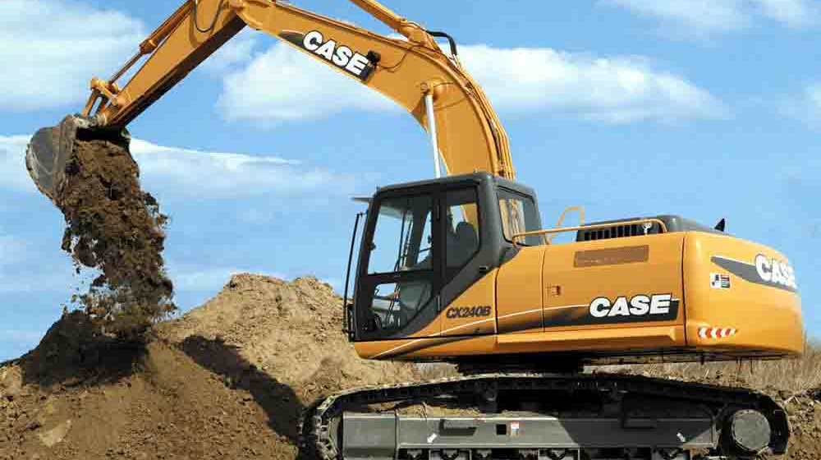

Slide 5
HOME
WORK
课后作业-图表
请运用ISLIDE智能图表
表现以下数据图表
小龙虾节期间北方航空的满座率:69%
数据以2020.6 ~2020.9为准

Slide 6
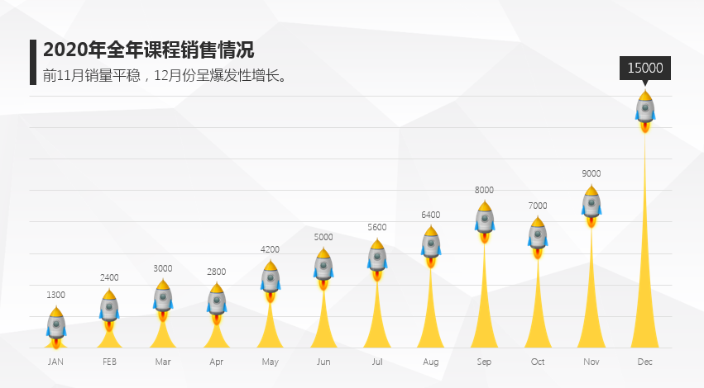
HOME
WORK
课后作业-图表
请运用“复制黏贴”大法
做出右侧图表效果
（素材参考下页）

Slide 7
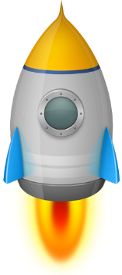
素材/elements

Slide 8
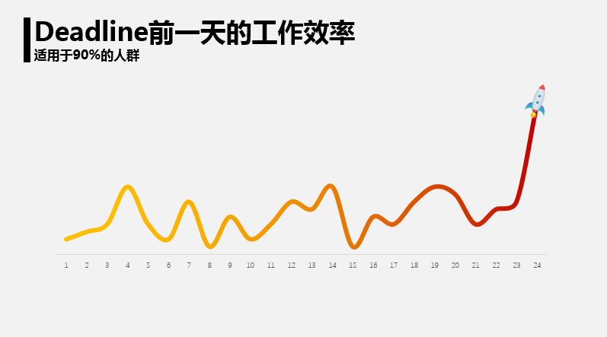
HOME
WORK
课后作业-图表
请运用“复制黏贴”大法
做出右侧图表效果
（素材参考下页）

Slide 9
素材/elements

Slide 10
HOME
WORK
课后作业-图片
STEP1：请寻找一张高清、大气的图片
STEP2：请前往uigradients渐变色推荐网站选取一种你喜欢的渐变色
STEP3：为图片添加渐变色全屏半透明色块
STEP4：添加任意标题文字

Slide 11
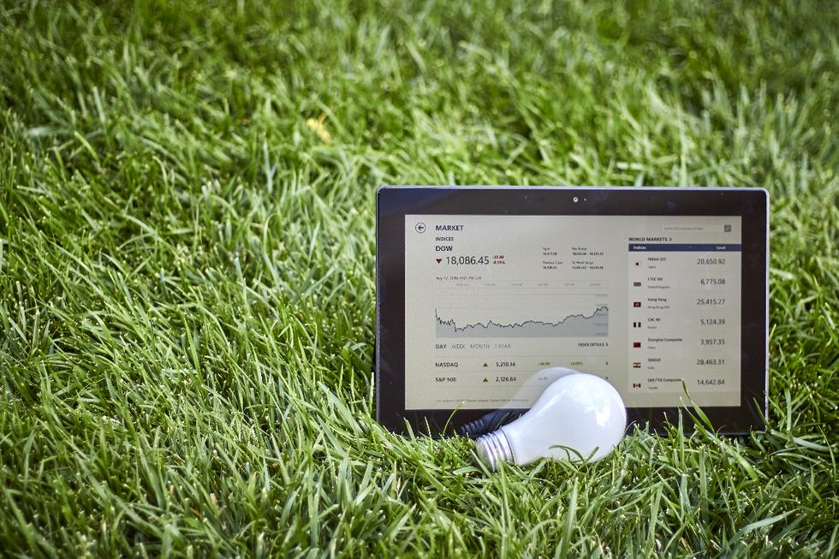
HOME
WORK
课后作业-图片
请运用“布尔运算”抠出
右侧图片中的平板电脑

